Slide 1
MSP430 – LCD – Pinagem
Pino | Nome | Função
1 | V_{SS} | Terra
2 | V_{DD} | Alimentação
3 | V_{EE} | Contraste
4 | RS | Seleciona Registrador
5 | R/#W | Leitura/Escrita
6 | E | Habilitação
7 | D0 | Dado, Bit 0
8 | D1 | Dado, Bit 1
9 | D2 | Dado, Bit 2
10 | D3 | Dado, Bit 3
11 | D4 | Dado, Bit 4
12 | D5 | Dado, Bit 5
13 | D6 | Dado, Bit 6
14 | D7 | Dado, Bit 7
15 | A | Anodo
16 | K | Catodo
Não há disposição padrão. Cuidado!

Slide 2
MSP430 – LCD – Pinagem

Slide 3
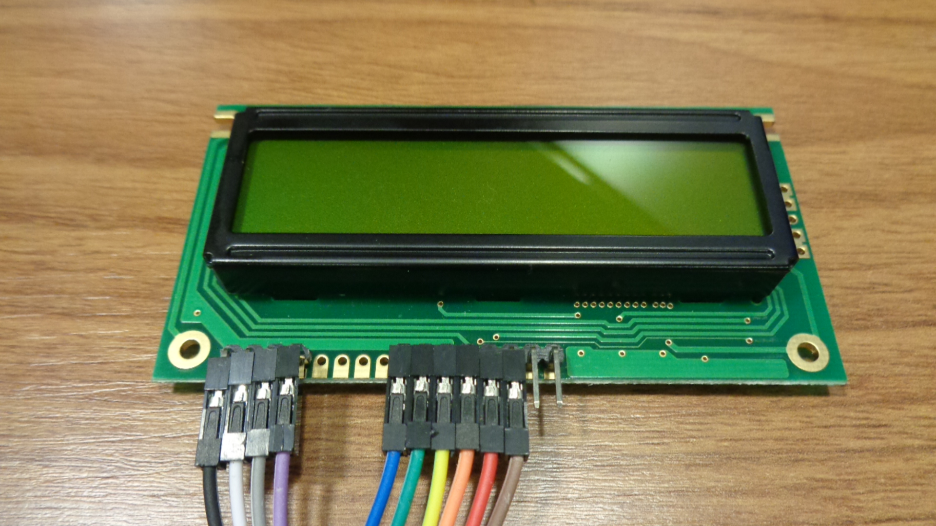
MSP430 – LCD – Pinagem

Slide 4
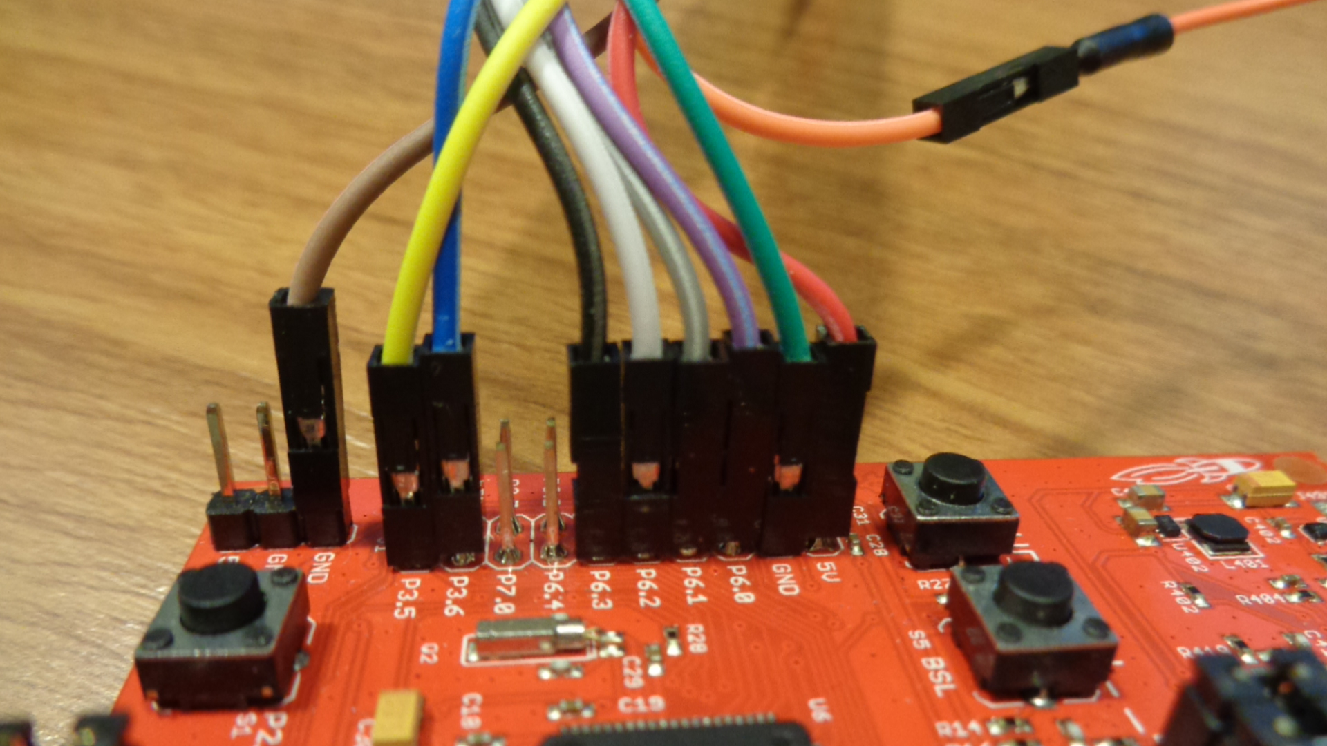
MSP430 – LCD – Pinagem

